Slide 1
Проект Волшебное притяжение
Березовское муниципальное автономное дошкольное образовательное учреждение «Детский сад № 9»
Для детей 6-7 лет
Исполнитель:
Ситникова М.О. (мама)
Ситников Дмитрий (воспитанник)
Дорошенко И.Г. (воспитатель группы)
Березовский 2016

Slide 2
Проблема: Почему магнит держится на холодильнике?
Цель: Узнать почему магнит держится на холодильнике и поиграть с ним
Вид проекта: краткосрочный
Тип проекта: исследовательский, семейный
Задачи:
1. Определить материалы, поддающиеся магнетизму.
2. Создать магнитную игру
Этапы проекта:
Подобрать разные материалы для проведения опыта
Провести эксперимент с магнитом и разными материалами
Придумать и сделать магнитную игру
Выводы после эксперимента
Гипотеза: магнитятся металл и дерево, не магнитятся бумага и фарфор
Предполагаемый результат:
Знания о материалах, поддающихся магнетизму
Магнитная игра

Slide 3
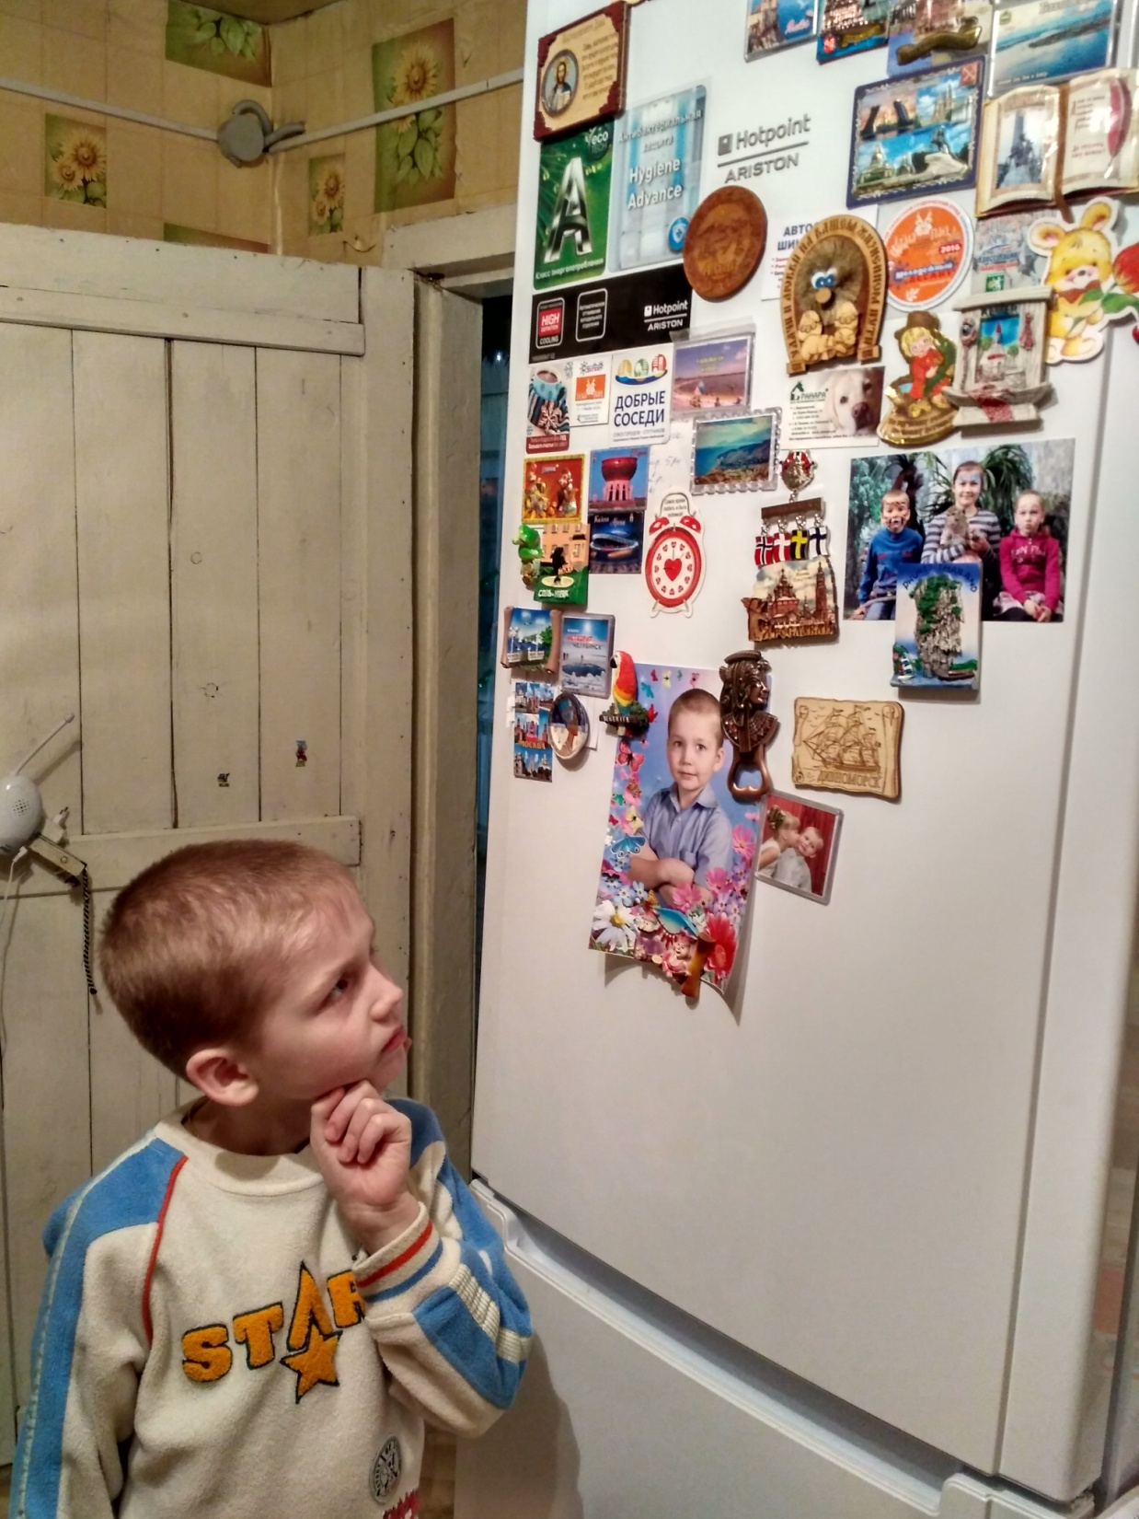
Однажды посетил меня вопрос: почему магниты висят на холодильнике?

Slide 4
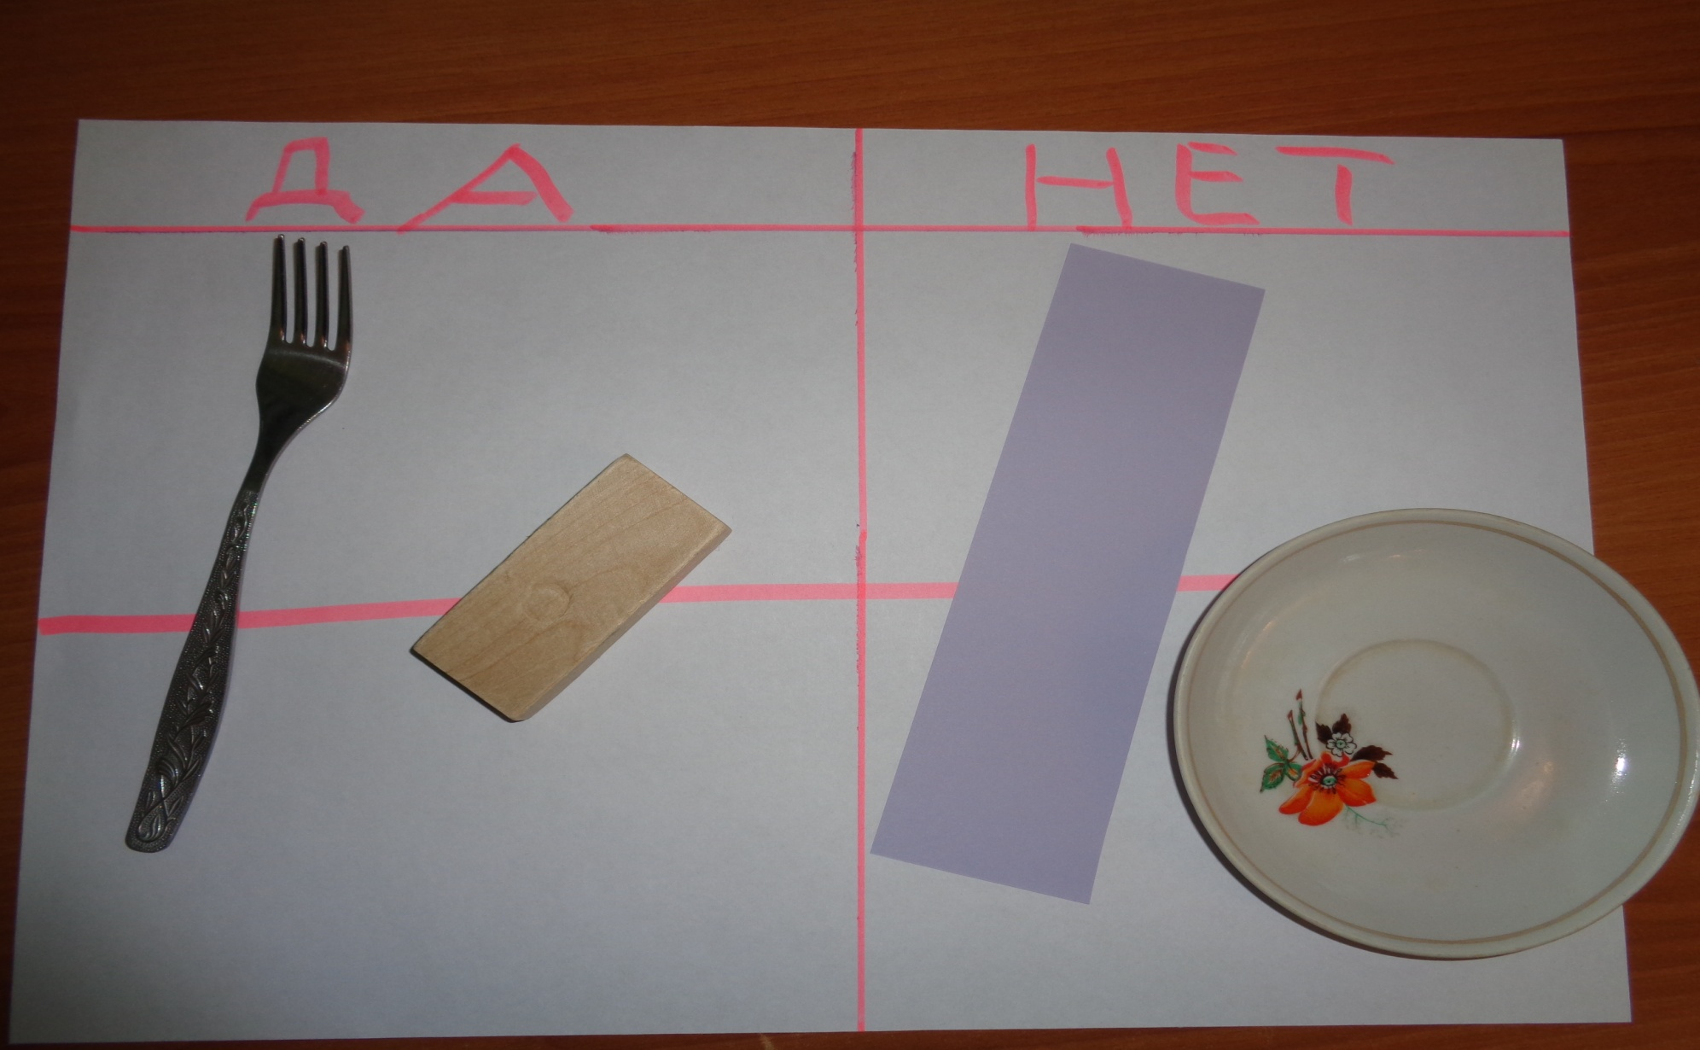
Гипотеза
Я думаю будут магнититься тото и тото

Slide 5
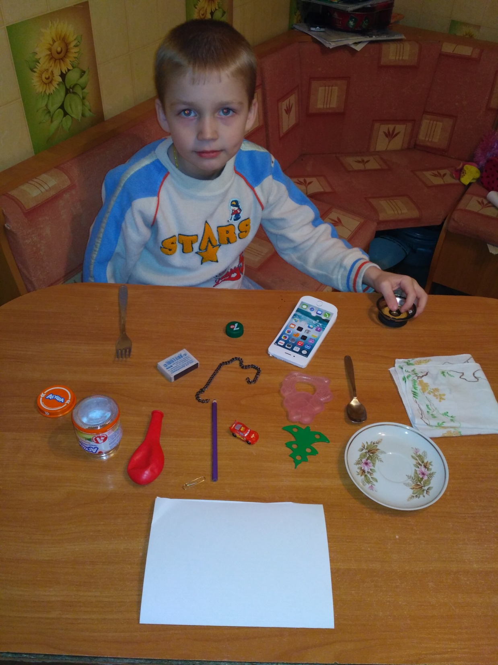
Этапы проекта:
1 этап. Подобрать разные материалы (предметы из разных материалов) для проведения опыта

Slide 6
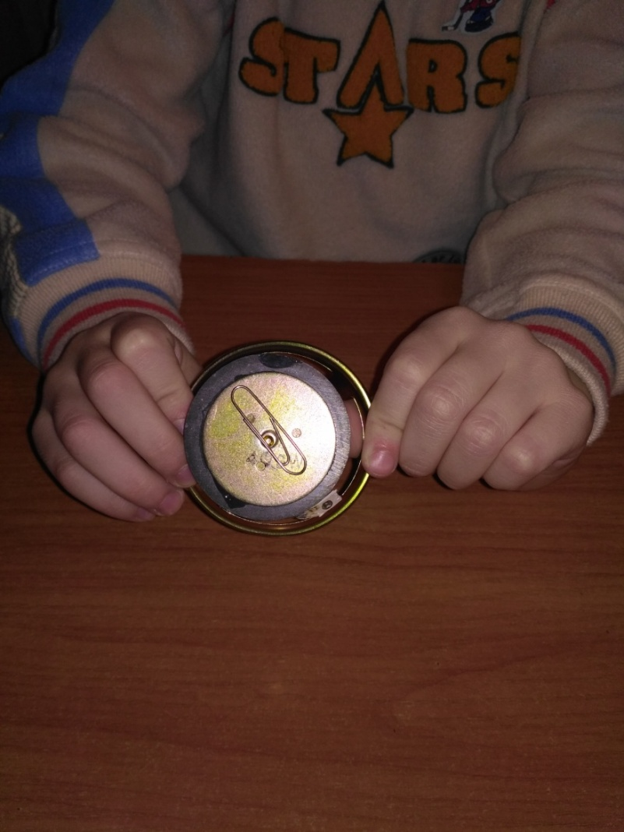
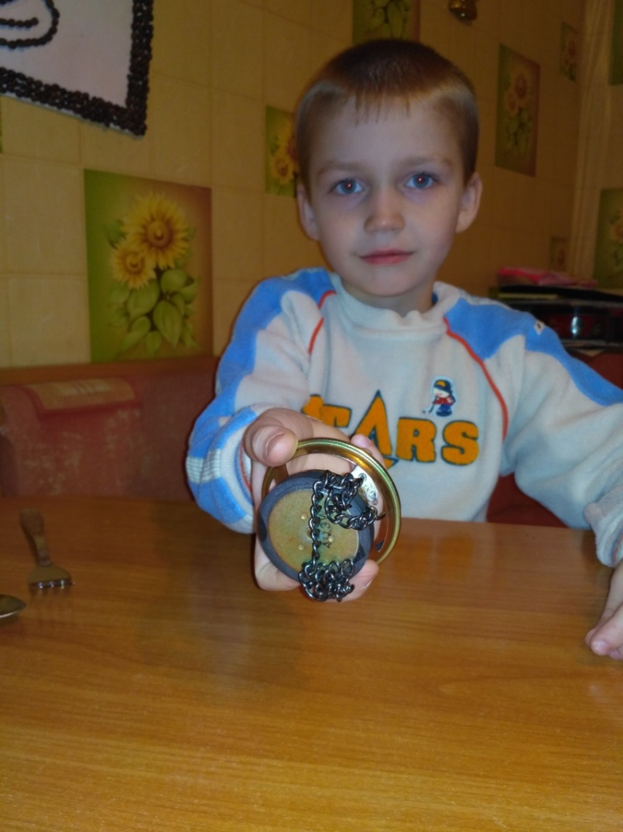
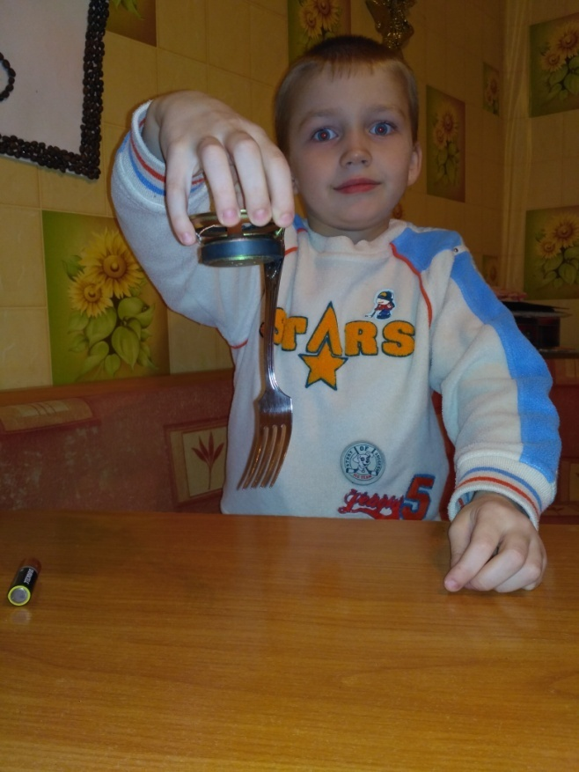
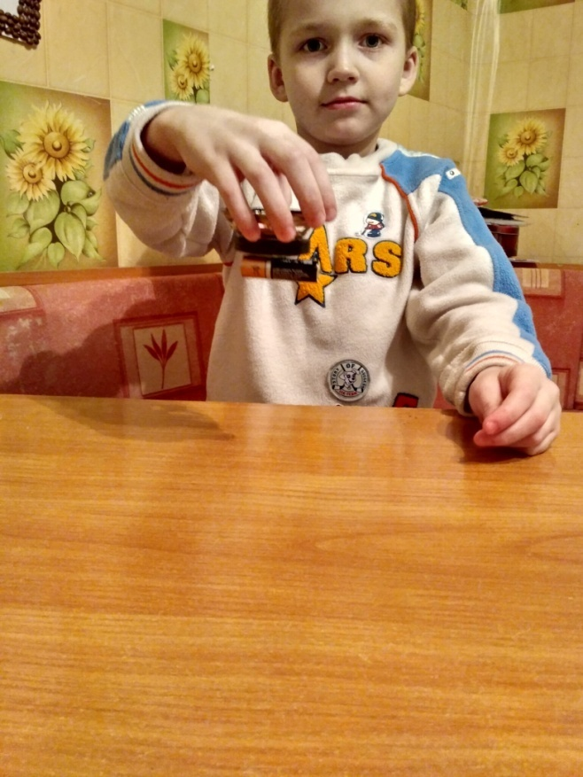
2 этап. Эксперимент с магнитом и разными материалами

Slide 7
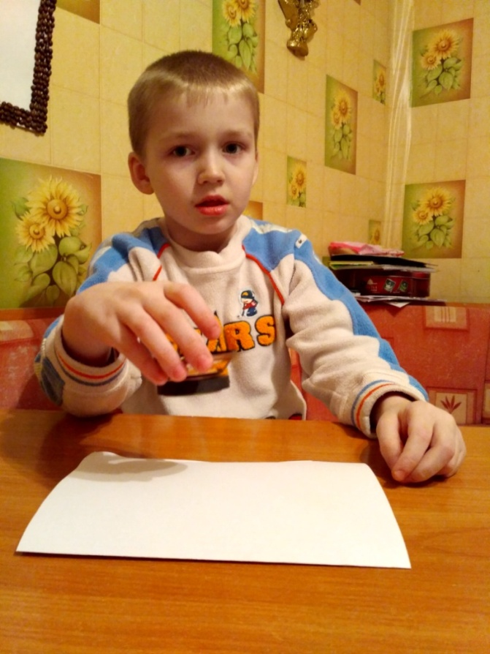
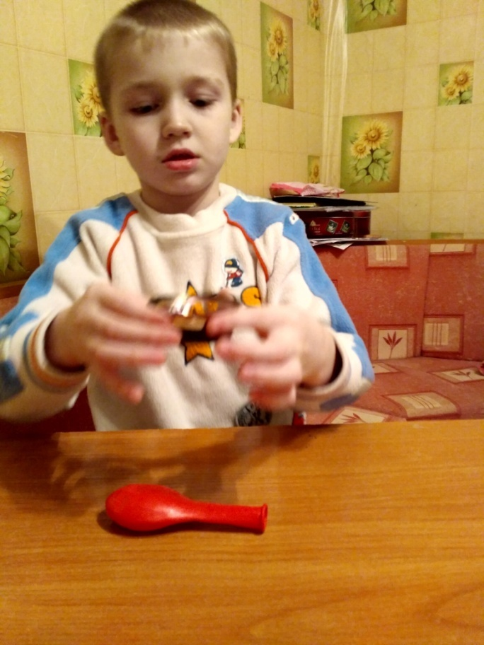
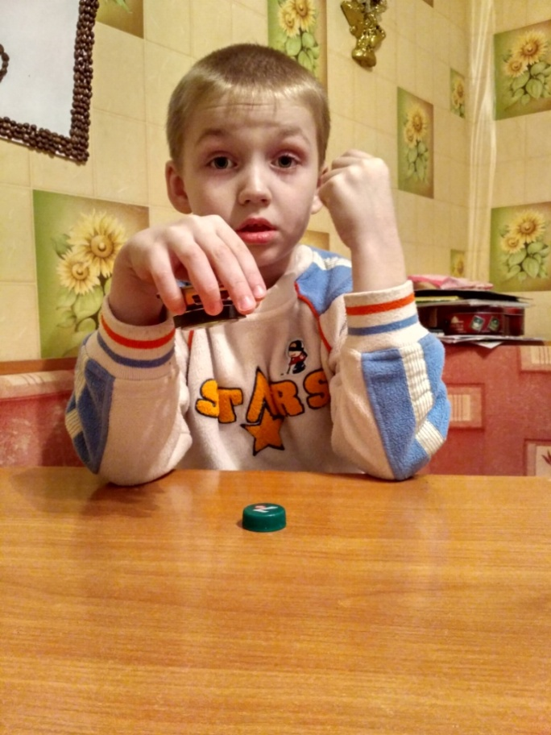
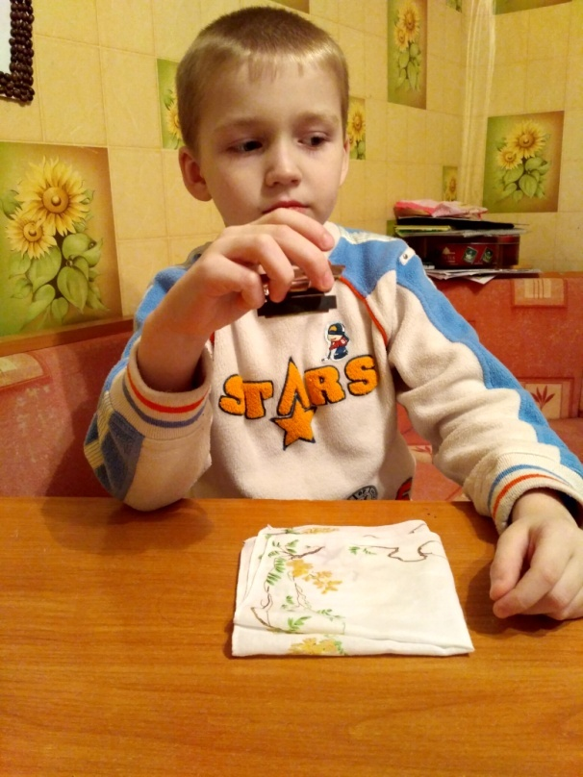
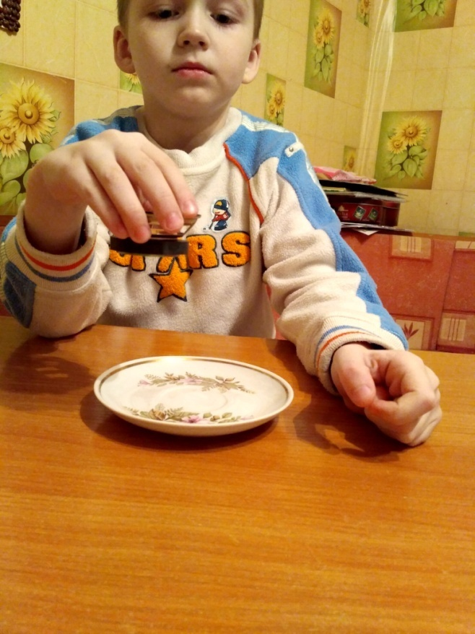
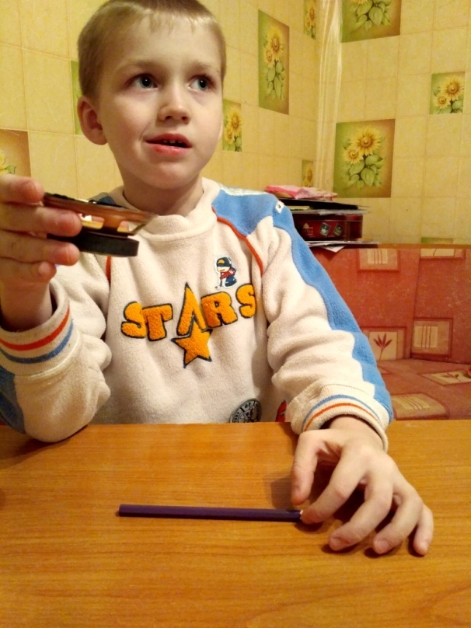
2 этап. Эксперимент с магнитом и разными материалами

Slide 8
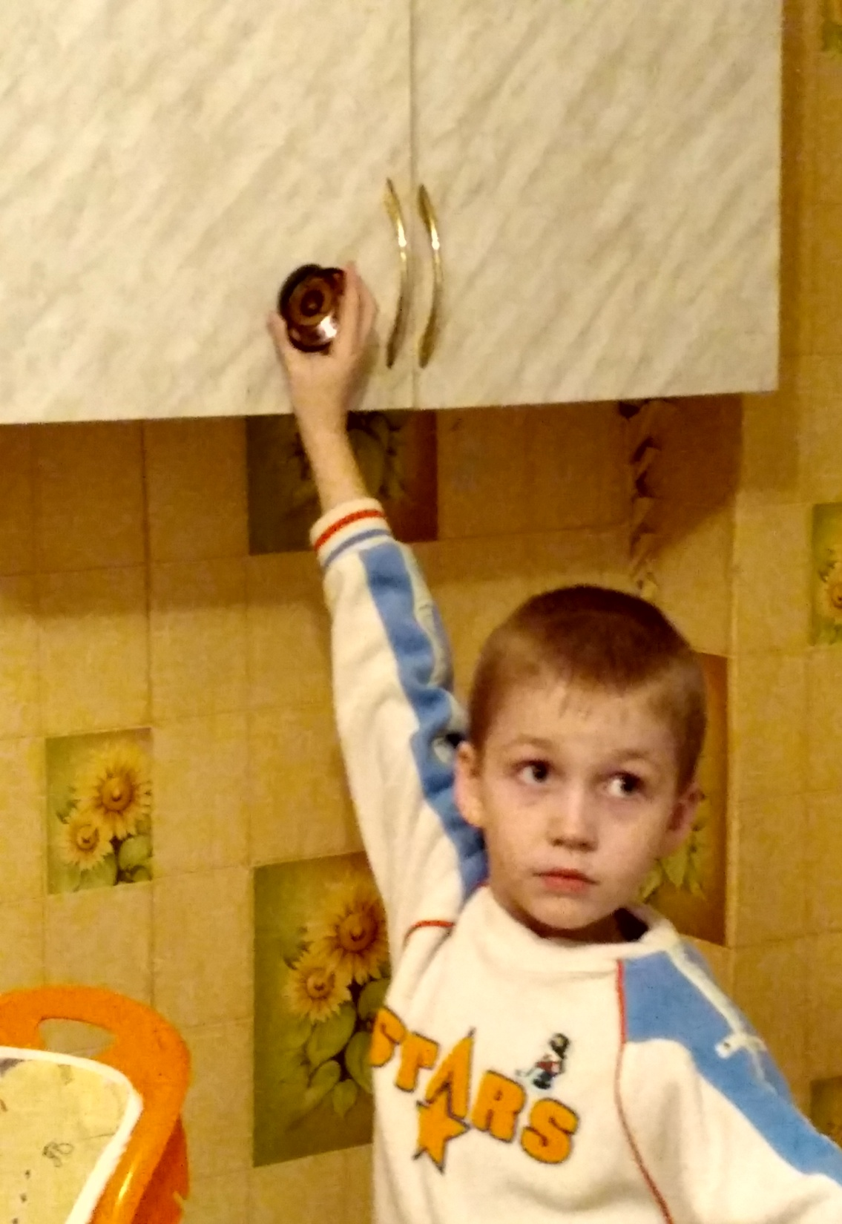
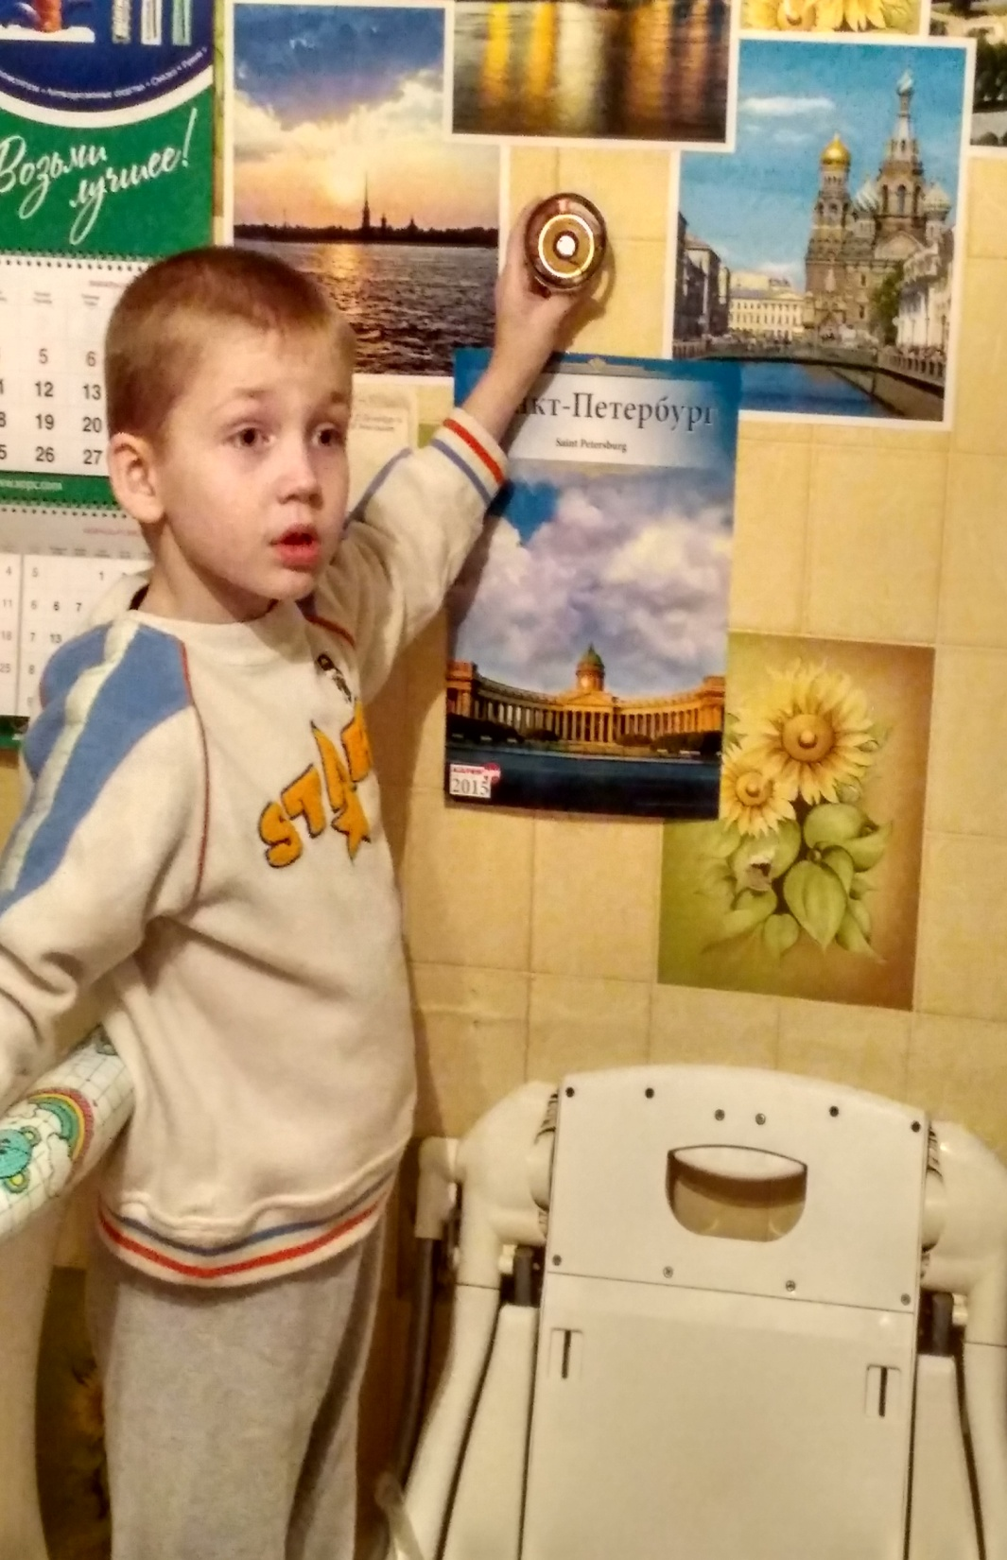
2 этап. Эксперимент с магнитом и разными материалами

Slide 9
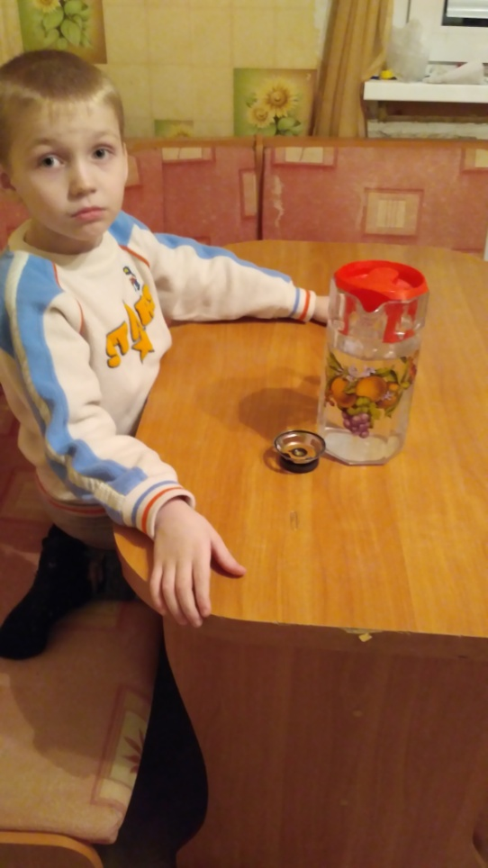
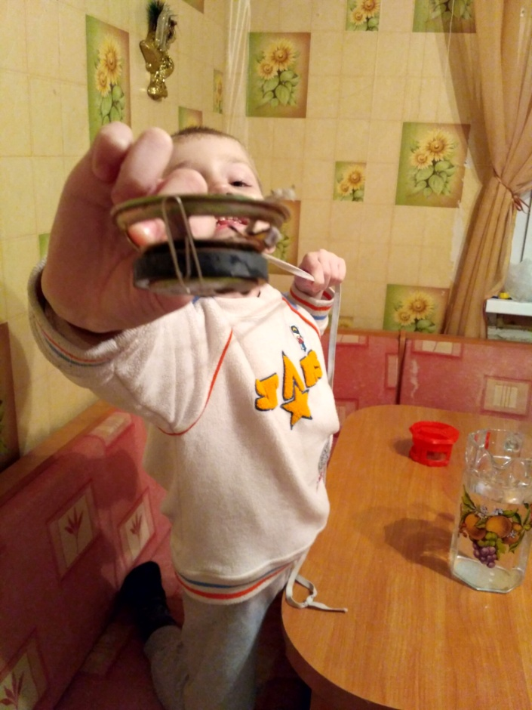
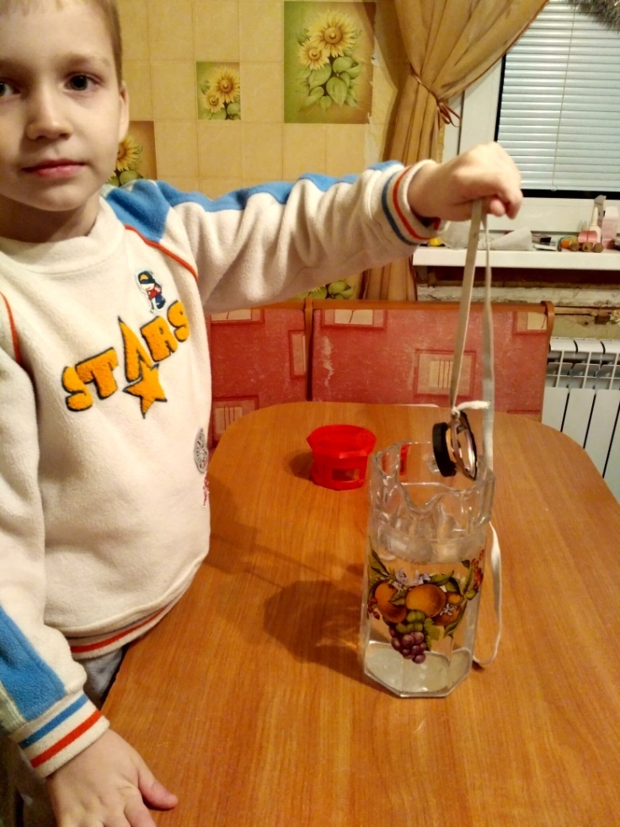
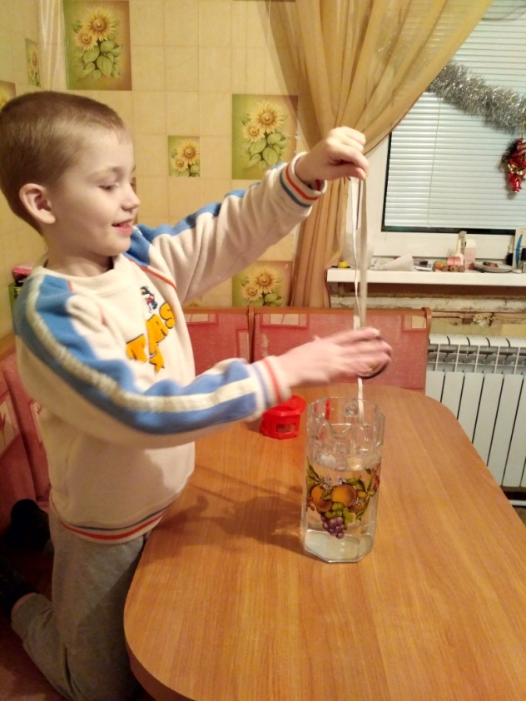
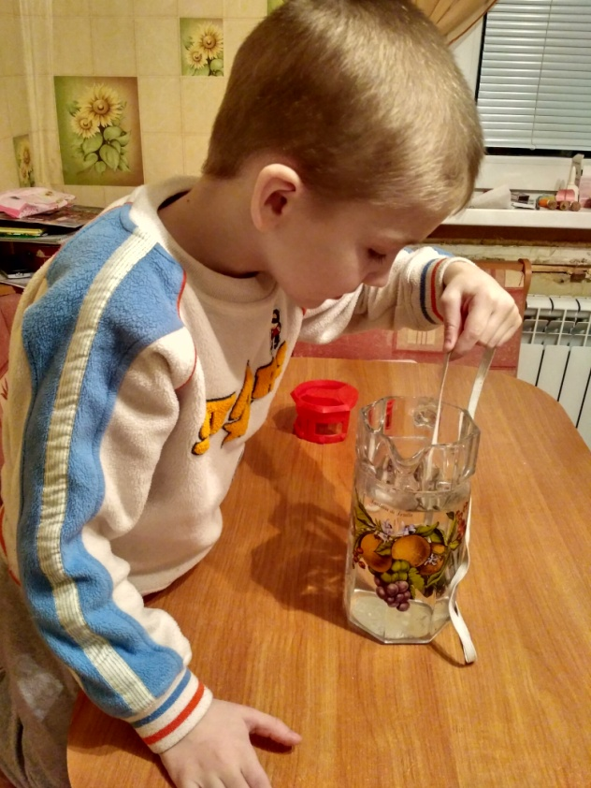
Игра «Поймай рыбку-скрепку»
3 этап. Создание магнитной игры

Slide 10
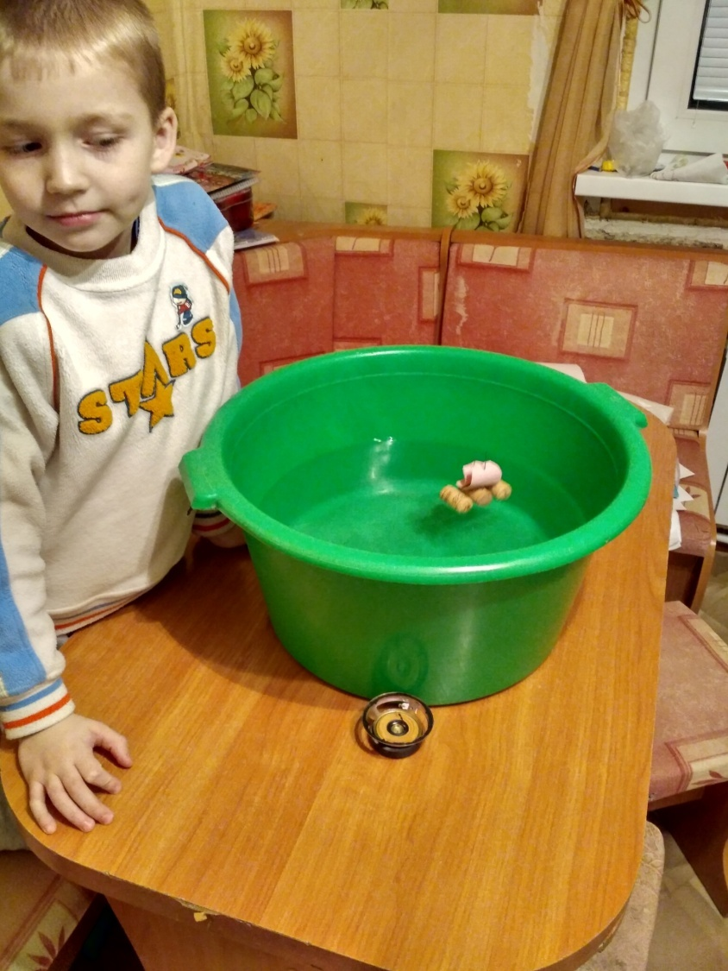
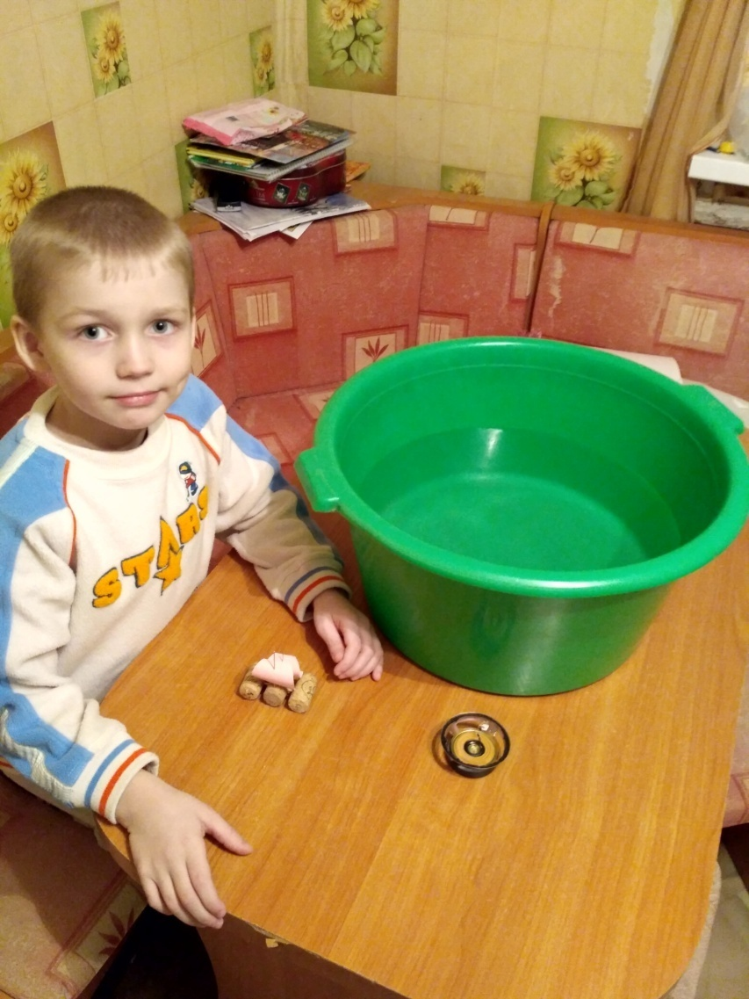
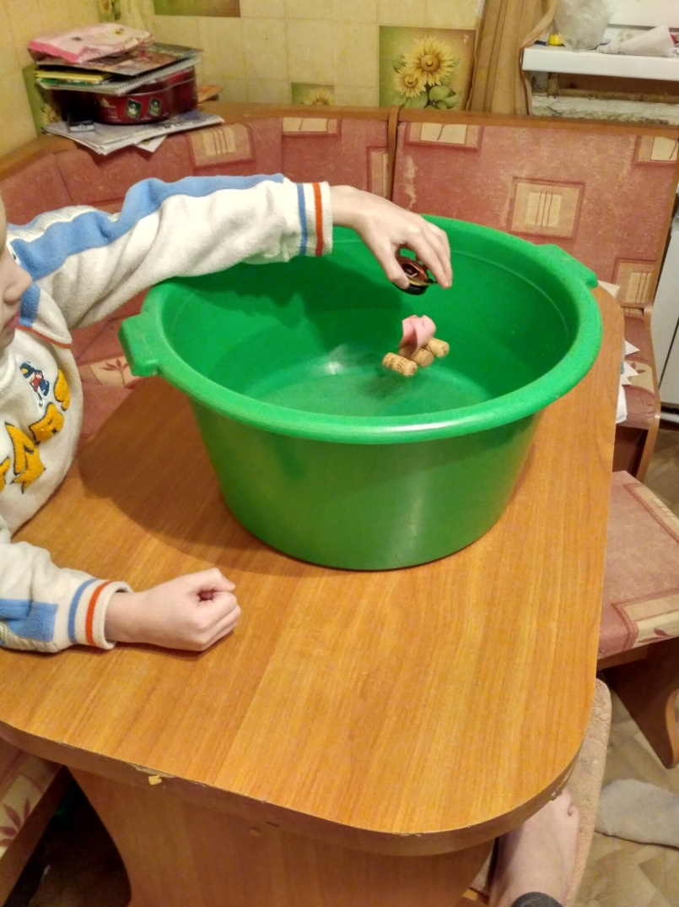
Игра «Плыви-плыви кораблик!»
3 этап. Создание магнитной игры

Slide 11
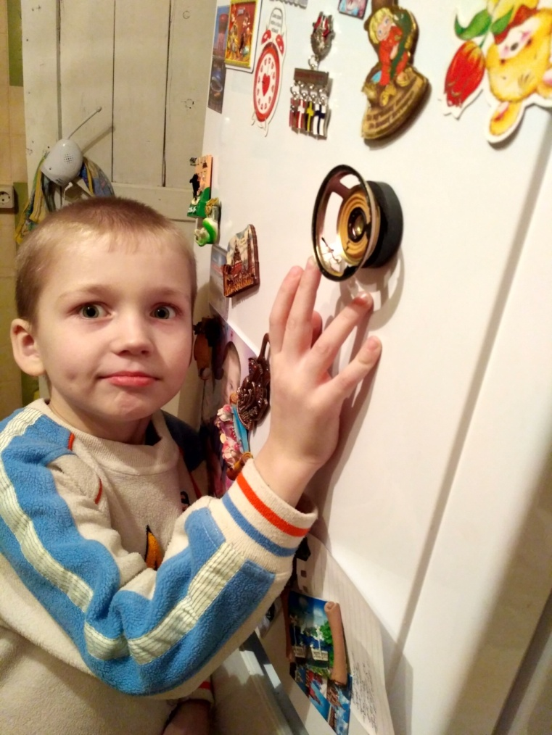
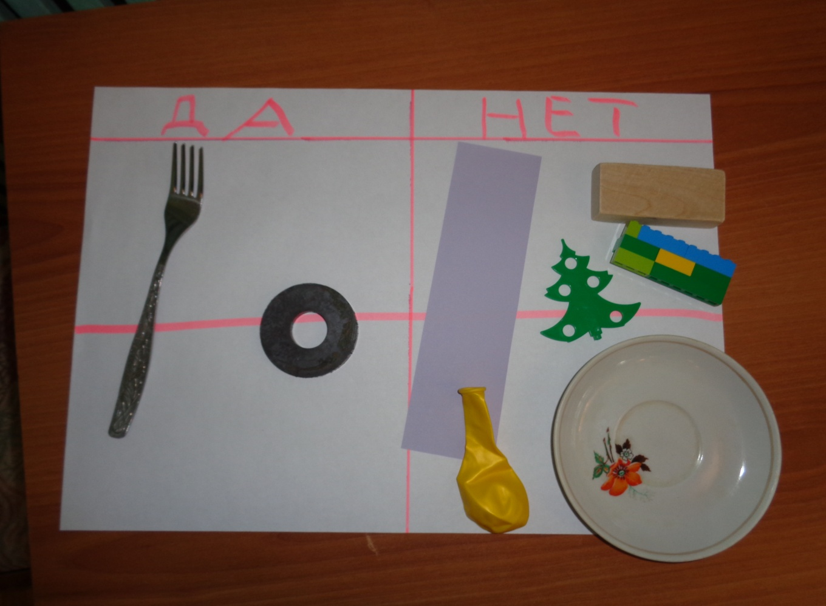
4 этап. Выводы:
Магнитится железо, магнит к магниту, не магнитятся дерево, резина, бумага, фарфор, пластмасса, бетон , дерево.

